Slide 1
AutoFrom : l’application pour l’aide dans les démarches administratives
PROJET B
Groupe 5.2
BOHORQUEZ - DARRÉ - KHAIR - MENDIHARAT - ROUX DE BÉZIEUX - WEBERT

Slide 2
Constat et problématique
Les démarches administratives se font de plus en plus souvent en ligne.
Malheureusement, de plus en plus de personnes ont du mal avec les démarches administratives. Ces difficultés peuvent être la cause d’abandon des démarches et donc de la non-réussite de celles-ci.
Globalement, pour améliorer l’adhésion sociale des étrangers, il faut définir étranger. En effet, dans notre cadre, les étrangers sont des personnes qui ne savent pas faire/n’arrivent pas à faire de démarches administratives.
Notre application a pour but de toucher le maximum de personnes pour les aider dans leurs démarches en stockant et en remplissant les formulaires pour eux.
Comment faciliter les démarches en lignes ?

Slide 3
Idées
Créer une application qui aide dans les démarches administratives
Certaines démarches sont compliqués à réaliser. Cette application permettra d’aider les personnes pour réaliser facilement les démarches. Les personnes concernés sont multiples : jeunes, étrangers, personnes en difficultés…
Le concept est simple : lors d’une démarches quelconque, l’utilisateur doit apporter plusieurs documents. Cette recherche de documents est longues. De plus, le remplissage en lui même du formulaire peut être compliqué.
Comment faciliter les démarches en lignes ?

Slide 4

Solution
Un application pour simplifier les démarches administratives !

Slide 5
Scénario d’usage - avant PACT
Manel AMILO (19 ans)
Manel est en école d’ingénieurs. Elle a besoin d’ouvrir un compte en banque, elle sait que certaines banques sont plus avantageuses que d’autres, et en plus, certaines ont un partenariat avec le gouvernement et proposent des crédits aux étudiants à taux avantageux et où le garant est l’etat !
Mais comment s’y retrouver dans tant d'information?
En étant sur Instagram, elle voit passer une publicité du gouvernement pour une nouvelle application: “DesMarches”. Elle y lit “un facilitateur pour toutes vos démarches”.
Elle décide alors de l’installer, elle y rentre son âge, l’application lui propose alors de l’aide pour son permis de conduire, les aides de la CAF, les impôts, la banque parmi d’autres.
Manel est alors heureuse, car non seulement l'application l’a aidée à faire son choix de banque, elle a aussi découvert qu’il existait des aides pour son logement et son permis !
De plus, elle sait qu’à la fin de l’année, elle devra faire sa déclaration d’impôts. Mais ce qui était source de stress et d’anxiété ne l’est plus car “DesMarches” l'accompagnera aussi dans cette étape de la vie.

Slide 6
Scénario d’usage - après PACT
Manel AMILO (19 ans)
Manel est en école d’ingénieurs. Manel doit donc faire plusieurs démarches :
Logement
CAF
Inscription à l’école
Pour l’aider dans ses démarches, elle utilise AutoForm. Elle doit donc télécharger l’application et l’extension et elle doit donc mettre ces informations dans l'application.
Puis lorsqu’elle se baladera sur les sites web contenant des démarches, elle pourra activer l’extension pour remplir les formulaires. Ensuite, elle pourra vérifier les champs et valider le formulaire.
Ainsi, elle aura gagner du temps dans ses démarches.

Slide 7
Scénario d’usage - changement
Après le premier scénario d’usage, nous nous sommes rendus compte que maintenir une telle application prendrais du temps et aurait un coût, ce n’était donc pas un projet réellement viable sur la longueur (il aurait fallu mettre un système de dons ou de publicité pour récupérer de l’argent, pour que quelqu’un maintienne l’application). Pour ne pas à avoir de faire de grosse maintenance, nous voulons créer une application qui puissent être utilisée sur le long terme par l’utilisateur. C’est le cas avec AutoForm, l’utilisateur remplit ces données, puis il peut les utiliser.
Notre scénario d’usage a donc bien changé entre nos deux versions :
Changement de concept : au lieu de simplement présenter des démarches, notre application permettra de remplir les formulaire des démarches.
Avantages : Les données de l'utilisateur sont stockées en un seul point, et donc elles sont facile à accéder, de plus elle sont chiffrées.
Changement de support : entre les deux versions, nous utilisons toujours une application, mais dans la seconde version, nous utilisons aussi une extension (qui va permettre de remplir les formulaires)

Slide 8
Critique du projet
Aspects techniques de la solutions
Descriptif
C’est une application qui a pour but de regrouper les informations des usagers et qui les utilise pour remplir les formulaires en ligne en communiquant avec une extension web.
L’application sera divisée en onglets correspondant au type de donnée demandée : identité, logement…
Enjeux
Aider les personnes à naviguer dans le monde de l’administration et en particulier les jeunes qui entrent dans la vie active.
Risques
Un risque serait que notre extension remplisse mal les formulaires, menant à un échec de la procédure.

Slide 9
Critique du projet
Compatibilité avec les infrastructures
Descriptif
L’application pourra être consulté depuis un ordinateur avec accès à internet.
Enjeux
L’objectif est de toucher un maximum de personnes. Pour cela, elle doit s’adapter à un maximum de navigateurs.
Risques
En passant par une plateforme complètement digitale, on exclut toutes les personnes qui n’ont pas accès à internet.

Slide 10
Critique du projet
Usages et utilisateurs
Descriptif
Ce projet a pour but d’aider toutes les personnes résidant ou désirant résider en France.
Enjeux
Notre projet est de toucher le plus de personnes possibles.
Risques
Il est possible que nous ne puissions pas atteindre plusieurs sortes de populations comme par exemple les personnes qui n’ont pas internet.

Slide 11
Critique du projet
Innovation
Descriptif
L’objectif de ce projet est d’unir et de centraliser les démarches administratives. De plus, en s’adressant aux personnes par tranches d’âge, il se peut qu’elles se sentent plus impliquées et concernées.
Enjeux
L’enjeu de cette innovation est donc de centraliser, rendre accessibles et moins compliquées les démarches administratives.
Risques
Le risque auquel nous pouvons faire face est d’exclure, tant les utilisateurs que certains navigateurs plus capricieux avec les extensions.

Slide 12
Critique du projet
Données et privacy
Descriptif
Les données seront stockées en local sur un fichier crypté pour être sûr qu’il n’y ait pas de soucis dans une base de données vis à vis de la sécurité étant donné que les informations sont très personnelles.
Enjeux
Les enjeux sont grands mais le stockage en local permet d’avoir une sécurité des plus fortes.
Risques
Le risque est le vol de données, mais si le réseau est sécurisé, les informations pourront transiter en toute fiabilité.

Slide 13
Critique du projet
Marchés et dissémination
Descriptif
Ce projet s’adresse à toutes les personnes qui sont en âge et s'intéressent aux démarches administratives et aux aides que peut fournir l'État. Pour faire connaître celui-ci, on peut utiliser les réseaux sociaux, le bouche à oreille et pourquoi pas, faire un partenariat avec le gouvernement (et ainsi avoir accès à leur réseau).
Enjeux
Le but est donc de toucher un maximum de personnes pour qu’elles puissent en profiter.
Risques
Le plus grand risque est d’exclure une partie de la population, soit parce qu’elle n’a pas su que cette application existe, soit parce qu’elle ne trouve pas ce qu’elle recherche.

Slide 14
Critique du projet
Balance écologique
Descriptif
Ce projet étant une application et une extension web, il n’a pas un bilan carbone très élevé.
Enjeux
Ce projet pourra être utilisé pour mettre en avant les aides mises en place par le gouvernement pour la transition écologique chez les particuliers.
Risques
Si cette application se développe, on risque de vouloir modifier le système de stockage et cela risque d’augmenter le bilan carbone.

Slide 15
Guide du succès
Diffusion de l’application
Diffusion sur les réseaux sociaux, partenariats avec les auto-écoles, les banques et pourquoi pas le gouvernement.
Le côté entreprise
Certaines entreprises pourront proposer leur d’avoir leur démarches sur l’application, par exemple, une banque qui veut de nouveau client peut se mettre sur l’application. Ce seraient donc des partenariats rémunérés qui nous permettraient aussi de nous financer

Slide 16
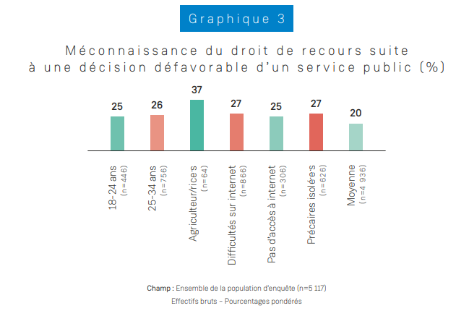
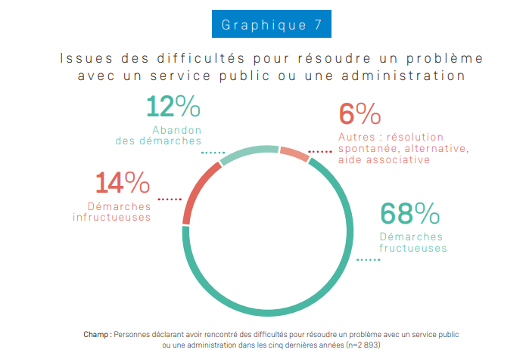
Informations complémentaires sur le projet
https://www.defenseurdesdroits.fr/sites/default/files/atoms/files/enquete-relations-usagers-servpublics-v6-29.03.17.pdf
Ces deux graphiques de cette enquête montre plusieurs choses :
Une parties des personnes ont du mal avec les démarches en ligne
Une parties des personnes ne sont pas au courant des démarches qu’ils peuvent faire.

Slide 17
Informations complémentaires sur le projet
Etat de l’art
 | Points communs | Points de divergence
Roboform | Remplit des formulaires de lignes | Seulement les mot de passe
Formfiller et DocFly | Remplit des formulaires de lignes | Ne protège pas suffisamment les données
Cette application a donc pour but de stocker, de façon sécurisée, les données de l’utilisateur et de les utiliser pour remplir des formulaires.

